Slide 1
华为软件难题挑战赛 · 智能体系统
10 + 1
赛题验收说明
验收用例构成（自动化 + 真实网站）
《Web Agent 的并行执行与容错调度》
面向对象：全体参赛队伍
内容：验收构成 · 环境使用 · 判定规则 · 账号与纪律
编制：赛题验收组

Slide 2
WEB AGENT 的并行执行与容错调度 · 验收说明
验收构成：10 个自动化用例 + 1 个真实网站用例，分两阶段进行
用例构成
10
自动化用例
1
真实网站用例
在我们部署的模拟环境（论坛、电商两个网站）上执行，任务声明完成后由程序化校验器自动核对结果。
在公开真实网站上进行，目标网站与任务于验收阶段公布，视频连线现场演示，由我们查验交互能力与并行化能力（浏览器中支持用户接管和多Tab页并行处理任务）。
阶段安排
第一阶段 · 比赛阶段
第二阶段 · 验收阶段
· 所有赛队共用一台调测服务器，内置少量调测用例
· Agent 在各队本地机器上开发，连接评测台联调
· 自行在真实网站验证 Web Agent 的交互能力与并行化能力
· 比赛时间结束后，我们公布最终自动化验收服务器地址
· 逐队视频连线，配合我们执行10+1用例验收
· 现场核对结果，按账号查验成绩
02 / 10

Slide 3
WEB AGENT 的并行执行与容错调度 · 验收说明
环境构成：Agent 在本地开发，连接模拟环境与真实网站执行任务
评测服务器 · 模拟环境
客户端主动连接（评测台）
· 论坛、电商两个网站，站点数据具备真实规模
· 每次任务恢复初始数据，结果按账号隔离
· 10 个自动化用例在此执行与校验
各队本地机器
· Web Agent（开发语言与框架不限）
· 模型：验收统一为 Qwen3.6-35B-A3B
· 自然语言任务指令在此输入
· 运行日志在此生成
直接操作目标站点
公开真实网站（用例于验收阶段公布）
· 1 个真实网站用例的演示与查验对象
说明：各队无需在本地部署模拟环境，也无需准备服务器；只需在本地完成 Agent 开发，通过网络连接评测服务器即可。调测地址见第 4 页。
03 / 10

Slide 4
WEB AGENT 的并行执行与容错调度 · 验收说明
比赛阶段三件事：注册账号、调测联调、真实网站自测
01
注册评测台账号（每队一个，妥善保管）
请各队在调测服务器上自行注册账号。评测结果与账号绑定，验收时请提供给我们查验成绩。
调测地址：https://webarena.94-74-111-115.sslip.io/
02
用调测用例联调（论坛 + 电商）
调测服务器内置论坛、电商两个网站和少量调测用例。Agent 在本地机器运行，主动连接评测台执行任务，
通过结果回放查看每一步真实操作与评测结果，反复打磨并行执行与容错调度策略。
03
在真实网站自测
请自行在公开真实网站上验证 Web Agent 的交互能力与并行化能力，
为真实网站用例的视频演示做好准备（用例的目标网站由我们在验收阶段公布）。
注意：调测环境仅用于联调，调测成绩不作为最终成绩；最终成绩以验收阶段在最终验收服务器上的结果为准。
04 / 10

Slide 5
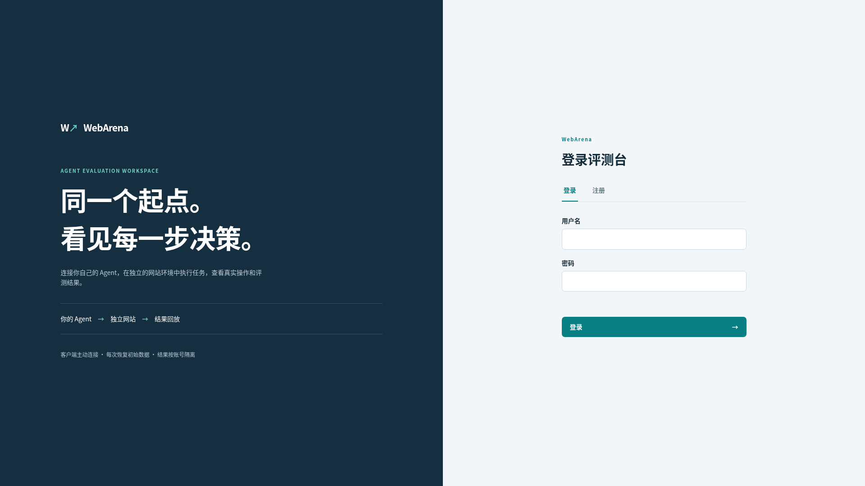
WEB AGENT 的并行执行与容错调度 · 验收说明
评测台机制：同一起点、账号隔离、全程可回放
① 客户端主动连接
Agent 运行在各队本地机器，由本地主动向评测台发起连接，无需开放任何入站端口。
② 每次恢复初始数据
每次任务执行前，网站数据恢复至同一份初始状态，保证所有队伍起点一致、任务可重复执行。
③ 结果按账号隔离
各队伍的评测结果与账号绑定、相互隔离，其他队伍无法查看。
图：评测台登录页（调测环境）。首次使用在登录页切换至「注册」创建本队账号。
④ 结果可回放
任务执行的真实操作过程与评测结果可在评测台回放，便于定位问题、复核结论。
05 / 10

Slide 6
WEB AGENT 的并行执行与容错调度 · 验收说明
验收阶段：以最终验收服务器为准，视频连线逐队验收
1
2
3
4
公布地址
连接环境
视频验收
查验成绩
比赛时间结束后，我们公布最终验收服务器地址，验收以该地址为准。
用本队账号登录最终验收服务器，确认 Agent 可正常连接并执行任务。
按评委指令逐个执行验收用例，共享屏幕展示 Agent 运行过程与日志。
当场核对各用例结果，我们按账号查验评测记录并确认成绩。
视频验收配合要点
· 请提前测试网络与设备，保证视频连线与屏幕共享稳定、画面可看清 Agent 操作过程；
· 验收阶段统一使用 Qwen3.6-35B-A3B 模型（35B MoE、激活 3B），请提前完成适配联调，届时会提供API Key；
· 演示真实网站用例时，请展示真实交互过程与多页面并行执行效果；
· 请全程使用本队账号，Agent 操作、日志输出与评测记录须一一对应。
06 / 10

Slide 7
WEB AGENT 的并行执行与容错调度 · 验收说明
自动化用例怎么判：二值判定、全程可审计
规则 | 说明
结果核对 | 每个用例配有程序化校验器，按任务类型分别核查最终页面内容、目标地址或网站后台数据；任务声明完成后执行校验，确认结果符合要求。
二值判定 | 单个用例的验收结果只有「通过」与「不通过」，不设部分分。
计时口径 | 从任务指令下发起，至验收检查执行时止；登录、二次验证等人工干预时段不计入任务时长。
日志审计 | 应用须输出完整运行日志（操作时间、目标页面、动作类型、结果、模型调用量）。日志与实际页面操作不符、绕过网页直接篡改数据、预写死任务答案、调用外部模型等行为，一经发现取消成绩。
门槛：验收通过率不低于 60% 方可进入排名
07 / 10

Slide 8
WEB AGENT 的并行执行与容错调度 · 验收说明
真实网站用例：现场演示交互能力与并行化能力
用例定位
我们查验的四个关注点
本用例是验收中唯一在公开真实网站上进行的用例，目标是检验 Web Agent 走出模拟环境后的真实可用性。
目标网站与任务由我们在验收阶段公布；届时请通过视频连线现场演示，我们实时查验。
① 真实交互
在真实页面上完成导航、检索等操作，而非预写死流程。
② 并行化能力
多个页面、多个子任务并行推进，能看到相对串行执行的耗时收益。
③ 限流合规
提示：真实网站环境不可控（改版、限流、验证码均可能出现），建议比赛阶段在多个公开站点上充分验证交互与并行策略，并保证人工介入环节衔接顺畅。
在目标网站的频率限制内运行，节奏受控，不触发冷却或封禁。
④ 人工介入衔接
登录、二次验证等环节能主动识别、暂停并提示用户操作，完成后自动恢复执行。
08 / 10

Slide 9
WEB AGENT 的并行执行与容错调度 · 验收说明
资源与账号规则：每队同一时间只跑一个评测任务，账号即成绩凭据
01
单任务串行
因服务器资源有限，每个赛队同一时间只能运行一个评测任务。请排队依次执行，
不要并发提交多个任务抢占资源，否则可能影响本队及其他队伍的评测结果。
02
自行注册登录
在评测台自行注册账号并登录后使用。一队一个账号，不要与其他队伍共用。
03
牢记账号，验收时提供查验
评测结果与账号绑定。验收时请把本队账号提供给我们查验成绩；
账号遗失或无法提供的，相关评测记录不予认定。
成绩以账号下的评测记录为准。账号混用、借用或冒用他人评测记录，一经发现取消成绩。
09 / 10

Slide 10
WEB AGENT 的并行执行与容错调度 · 验收说明
验收前最后一步：对照清单自查，不碰红线
自查清单（逐项确认）
红线（违反即记 0 分或取消成绩）
能登录最终验收服务器并正常连接 Agent
· 验收阶段统一使用 Qwen3.6-35B-A3B（35B MoE、激活 3B）模型，如有更轻量的模型辅助需报备；
· 禁止调用其它高规格云端模型、外部 API 或外部算力；
· 绕过网页直接篡改数据、预写死任务答案、日志造假的，取消成绩。
10 个自动化用例在模拟环境全部跑通
真实网站用例的目标站点与演示流程就绪
运行日志输出完整、字段齐全
本队账号信息已记录，可现场提供给我们
Agent 已适配验收统一模型 Qwen3.6-35B-A3B
预祝各位取得好成绩。—— 赛题验收组
10 / 10

